Slide 1
Construção de GUI

Slide 2
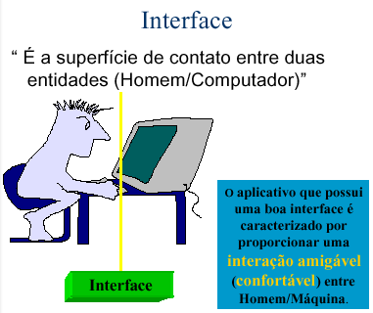
Considerações Iniciais

Slide 3
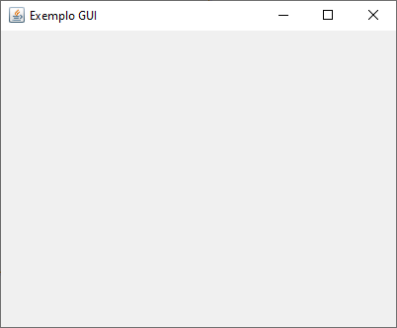
Considerações Iniciais
Estrutura Padrão de um a Aplicação GUI
Barra de Título
Botões de Controle
Área do Aplicativo

Slide 4
Recursos de Interface Básicos
JLabel
JTextField
JButton
JCheckBox
JRadioButton
JComboBox
JList
JScrollPane
Icon

Slide 5
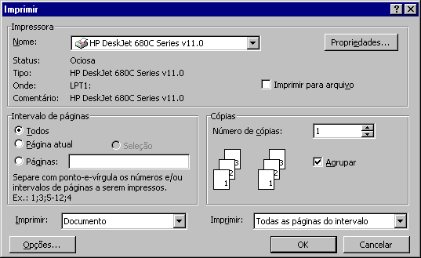
Exemplo

Slide 6
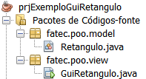
Construção de Gui - Exemplo
Estrutura do Projeto

Slide 7
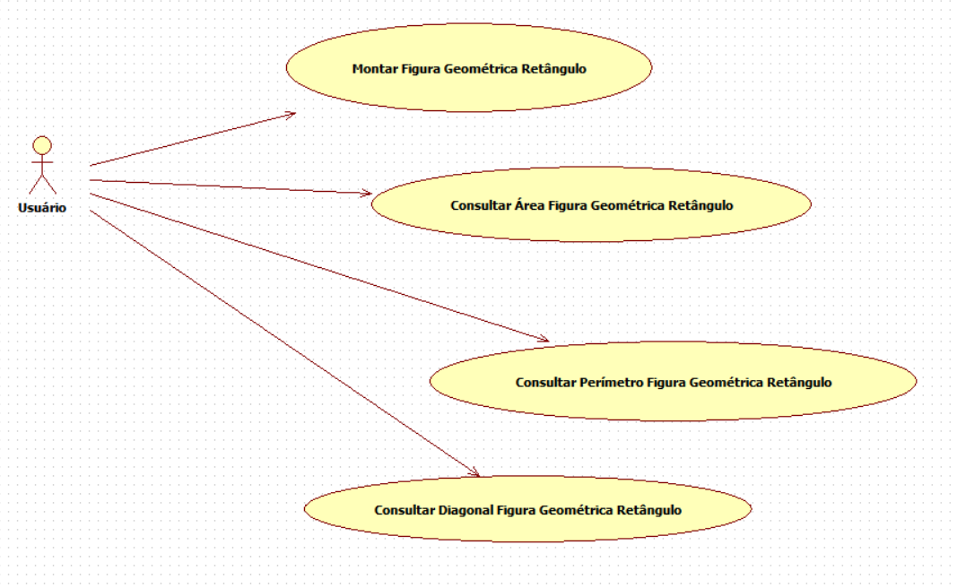
Construção de Gui - Exemplo

Slide 8
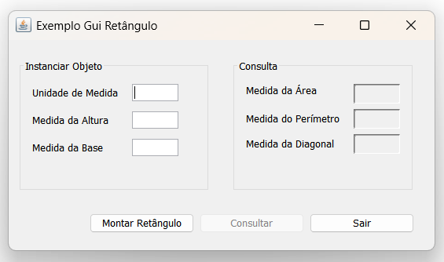
Construção de Gui - Exemplo
Lay-out Gui
txtAltura
txtUnidade
lblArea
lblPerimetro
lblDiagonal
txtBase
btnSair
btnMontar
btnConsultar

Slide 9
Construção de Gui - Exemplo
Recurso de Interface | Abreviação
JLabel | lbl
JTextField | txt
JButton | btn
JRadionButton | rdb
JCheckBox | chk
JComboBox | cmb
JList | lst

Slide 10
Implementação do botão Sair

Slide 11
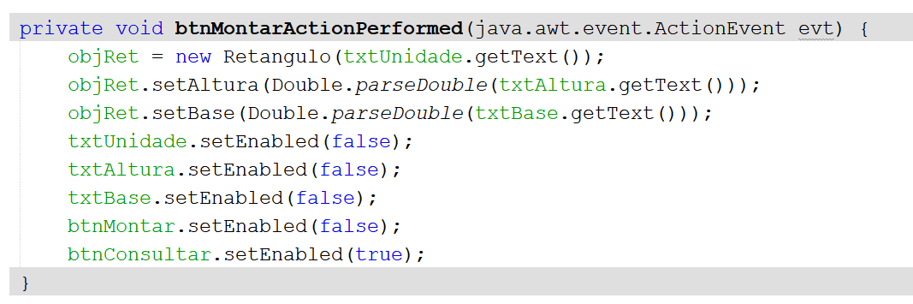
Construção de Gui

Slide 12
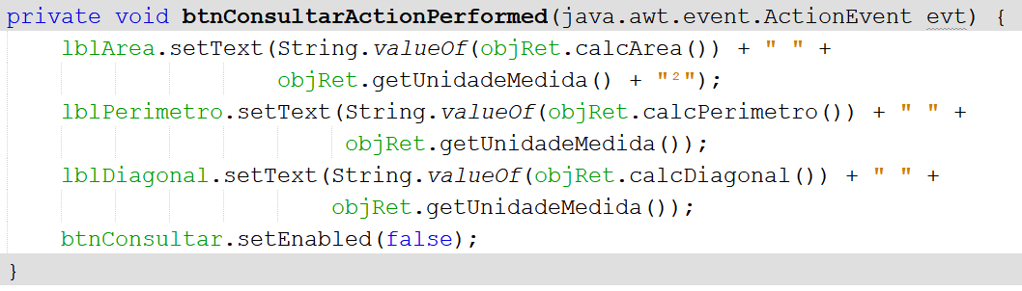
Construção de Gui

Slide 13
Construção de Gui
A partir da classe Circulo definida no projeto do prjCirculo crie o projeto prjExercGuiCirculo que permitar instanciar um objeto da classe Circulo e fazer a consulta da área, do perímetro e do diâmetro. Para a construção da gui utilize o lay-out abaixo.

